Slide 1
제 2장 SQL 활용

Slide 2
제 2장 SQL 활용
제1절 표준 조인

Slide 3
1. STANDARD SQL 개요
- DBMS 벤더 별로 문법이나 사용되는 용어의 차이가 너무 커져서 상호 호환성이나 SQL 학습 효율이 낮음
- 1999년 ANSI/ISO SQL-3에서 필요한 기능을 정리, 호환 가능한 여러 기준을 제정
- 이후 ANSI/ISO SQL을 통해 많은 기능을 상호 벤치마킹 하고 발전하면서 DBMS의 평준화를 이룸

Slide 4
1. STANDARD SQL 개요
- 사용자 입장에서는 ANSI/ISO SQL의 새로운 기능들을 사용하고 벤더 별로 특징적인 부분을 골라서 사용
- 보다 쉽게 데이터를 추출하고 SQL 튜닝 효과를 함께 얻어내게 되어짐

Slide 5
2.FROM 절 JOIN 형태
- INNER JOIN
- NATURAL JOIN
- USING 조건절
- ON 조건절
- CROSS JOIN
- OUTER JOIN

Slide 6
3. INNER JOIN
- INNER JOIN은 JOIN 조건에서 동일한 값이 있는 행만 반환함
- WHERE 절에서 사용하던 JOIN 조건을 FROM 절에서 정의하겠다는 표시이므로 USING 또는 ON 조건절을 필수로 사용해야 함

Slide 7
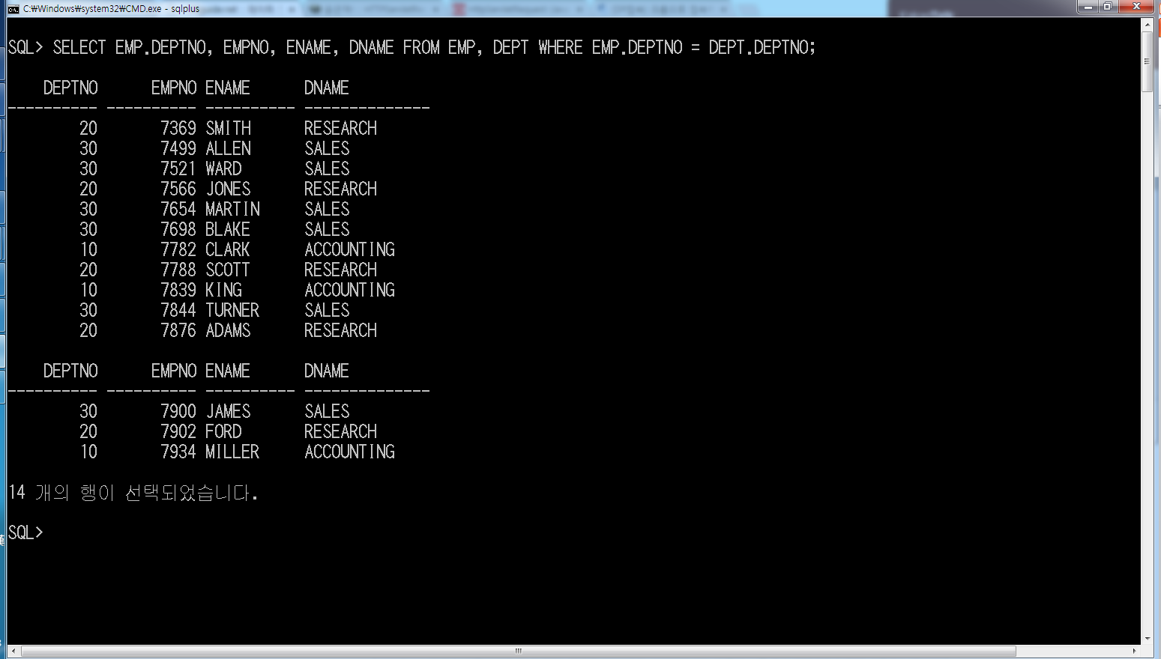
3. INNER JOIN
Notes:
SELECT EMP.DEPTNO, EMPNO, ENAME, DNAME FROM EMP, DEPT WHERE EMP.DEPTNO = DEPT.DEPTNO;

Slide 8
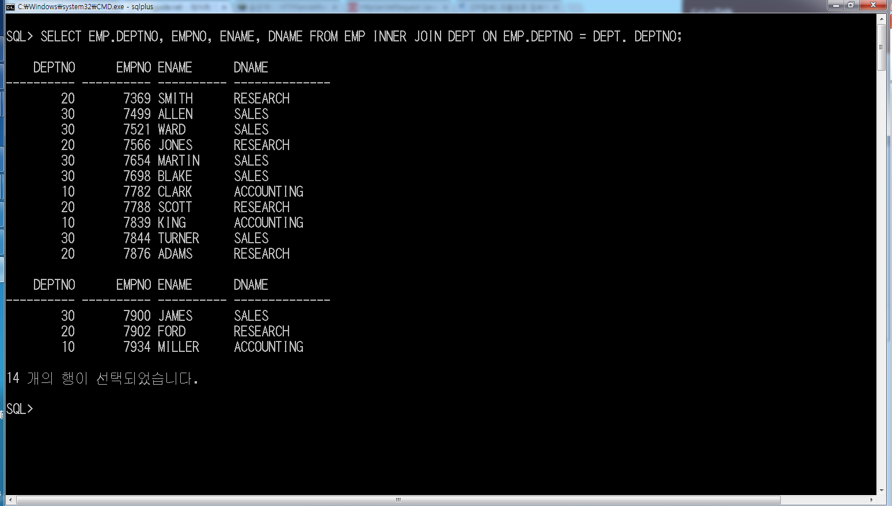
3. INNER JOIN
Notes:
SELECT EMP.DEPTNO, EMPNO, ENAME, DNAME FROM EMP INNER JOIN DEPT ON EMP.DEPTNO = DEPT. DEPTNO;

Slide 9
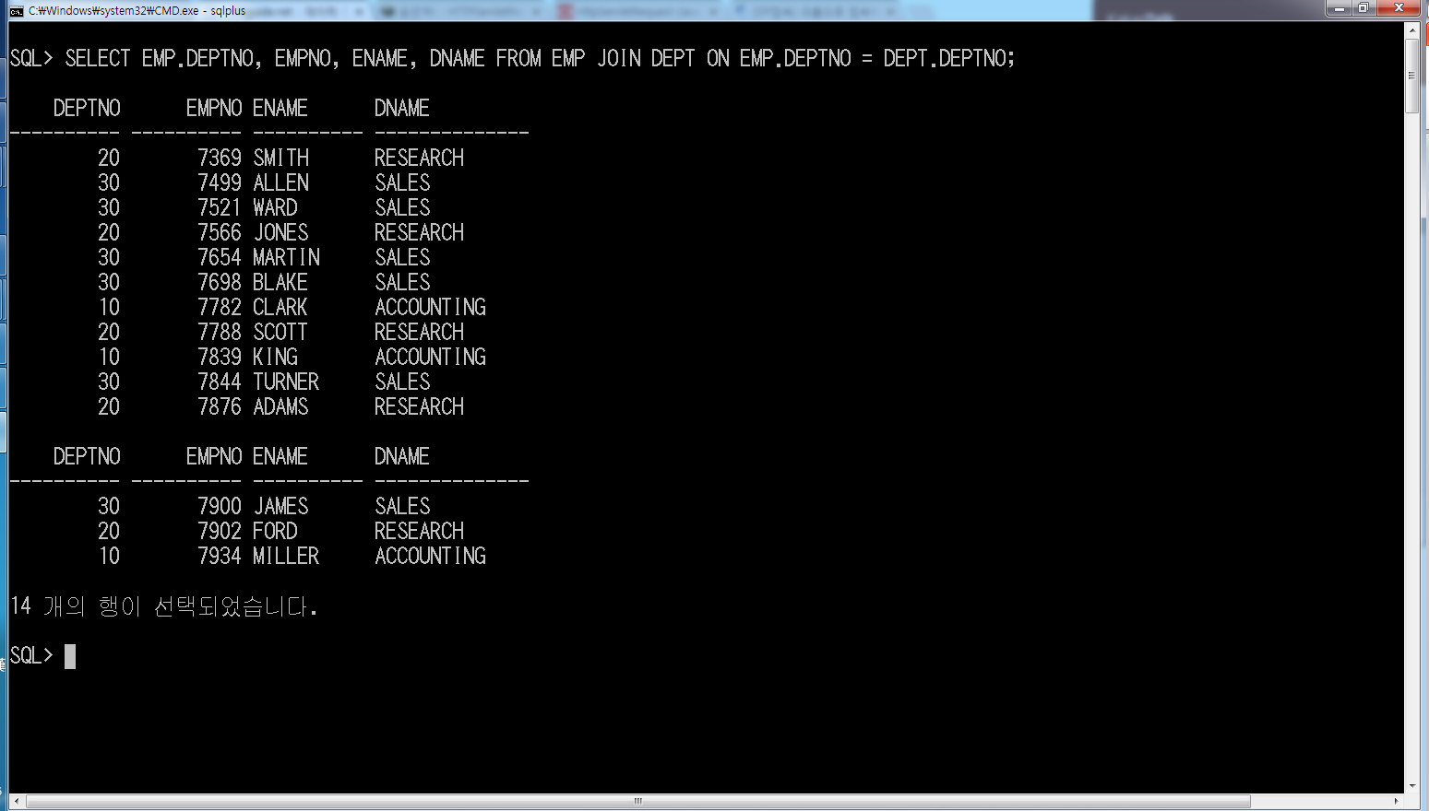
3. INNER JOIN
Notes:
SELECT EMP.DEPTNO, EMPNO, ENAME, DNAME FROM EMP JOIN DEPT ON EMP.DEPTNO = DEPT.DEPTNO;

Slide 10
4.NATURAL JOIN
- 두테이블간 동일한 이름을 갖는 컬럼들에 대해 EUQI JOIN을 수행
- NATURAL JOIN이 명시되면 추가로 USING 조건절, ON조건절, WHERE 절에서 조건을 정의할 수 없다.

Slide 11
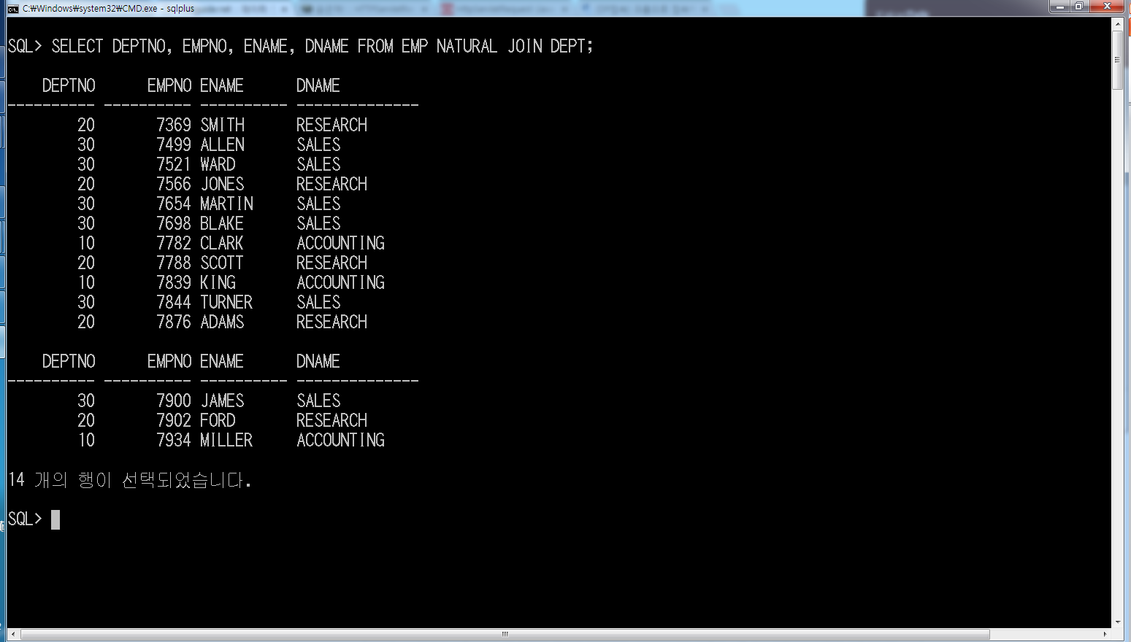
4.NATURAL JOIN
Notes:
SELECT DEPTNO, EMPNO, ENAME, DNAME FROM EMP NATURAL JOIN DEPT;

Slide 12
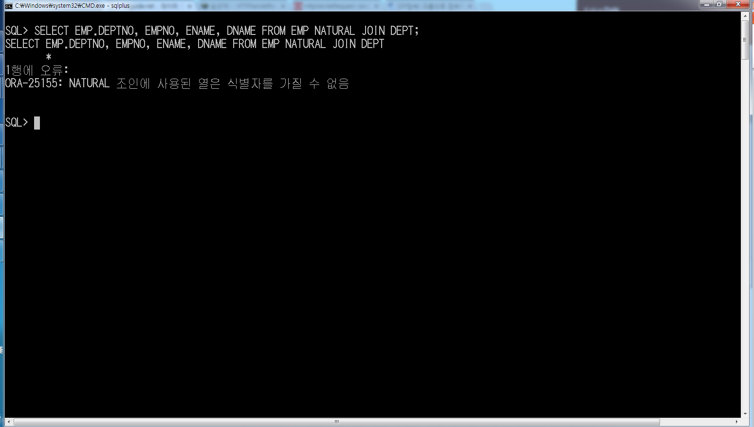
4.NATURAL JOIN
Notes:
SELECT EMP.DEPTNO, EMPNO, ENAME, DNAME FROM EMP NATURAL JOIN DEPT;

Slide 13
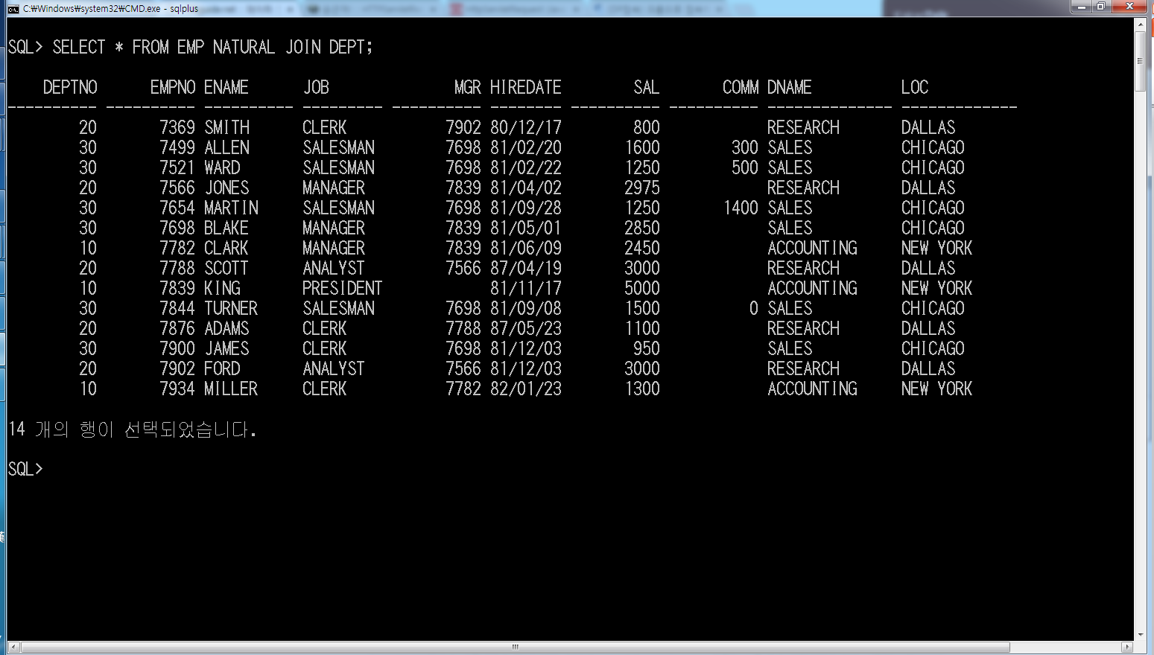
4.NATURAL JOIN
Notes:
SELECT * FROM EMP NATURAL JOIN DEPT;

Slide 14
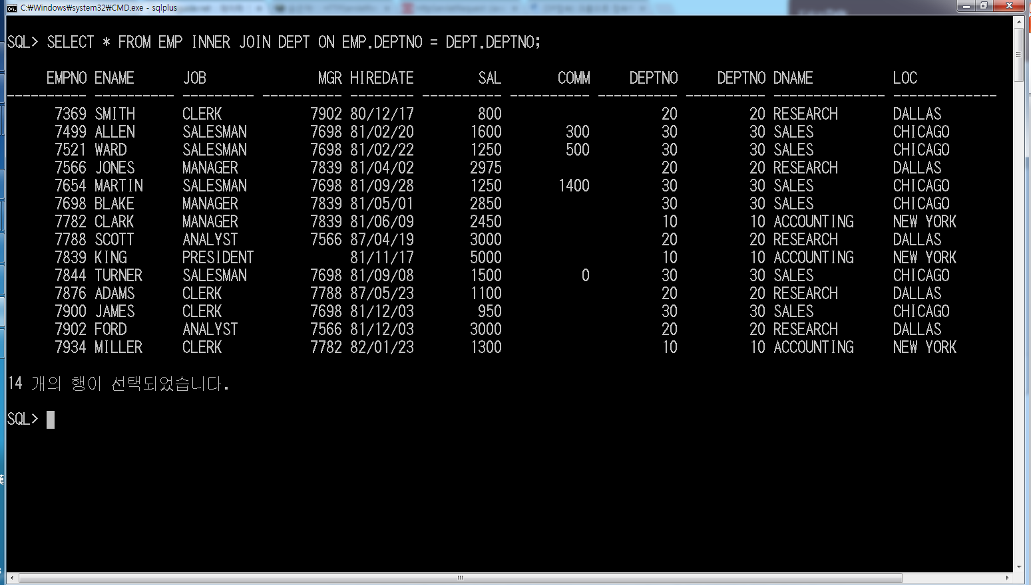
4.NATURAL JOIN
Notes:
SELECT * FROM EMP INNER JOIN DEPT ON EMP.DEPTNO = DEPT.DEPTNO;

Slide 15
5.USING 조건절
- FROM절의 USING 조건절을 이용하면 같은 이름을 가진 컬럼들 중에서 원하는 컬럼에 대해서만 선택저으로 EQUI JOIN을 할 수 있다.

Slide 16
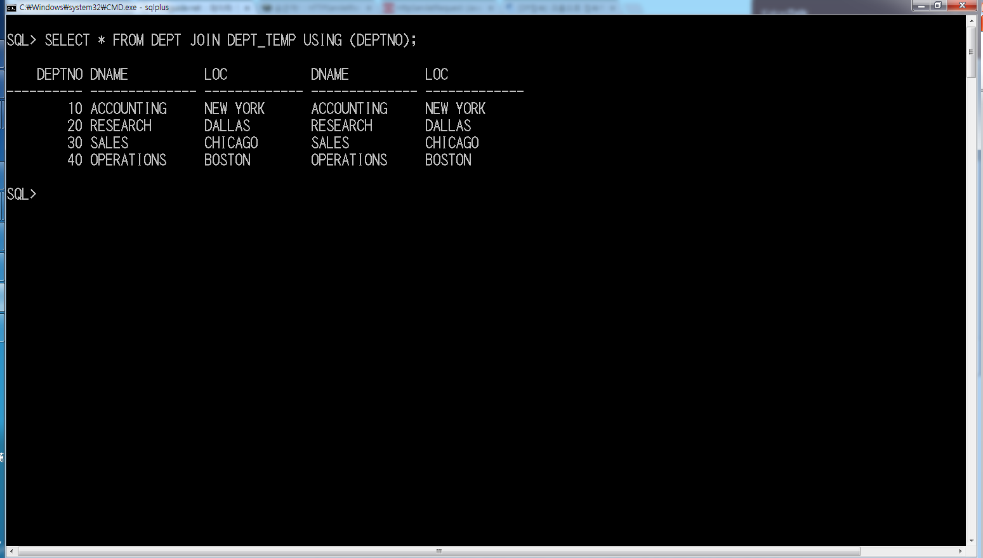
5.USING 조건절
Notes:
SELECT * FROM DEPT JOIN DEPT_TEMP USING (DEPTNO);

Slide 17
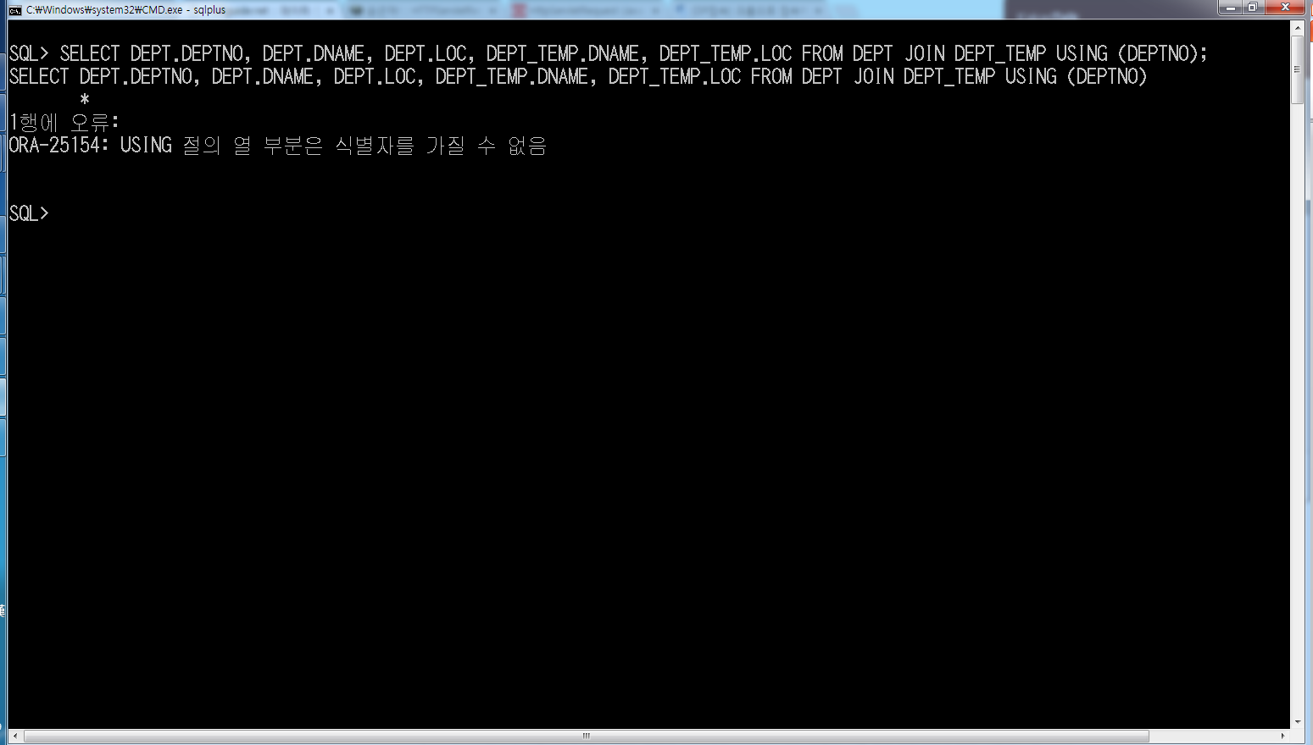
5.USING 조건절
Notes:
SELECT DEPT.DEPTNO, DEPT.DNAME, DEPT.LOC, DEPT_TEMP.DNAME, DEPT_TEMP.LOC FROM DEPT JOIN DEPT_TEMP USING (DEPTNO);

Slide 18
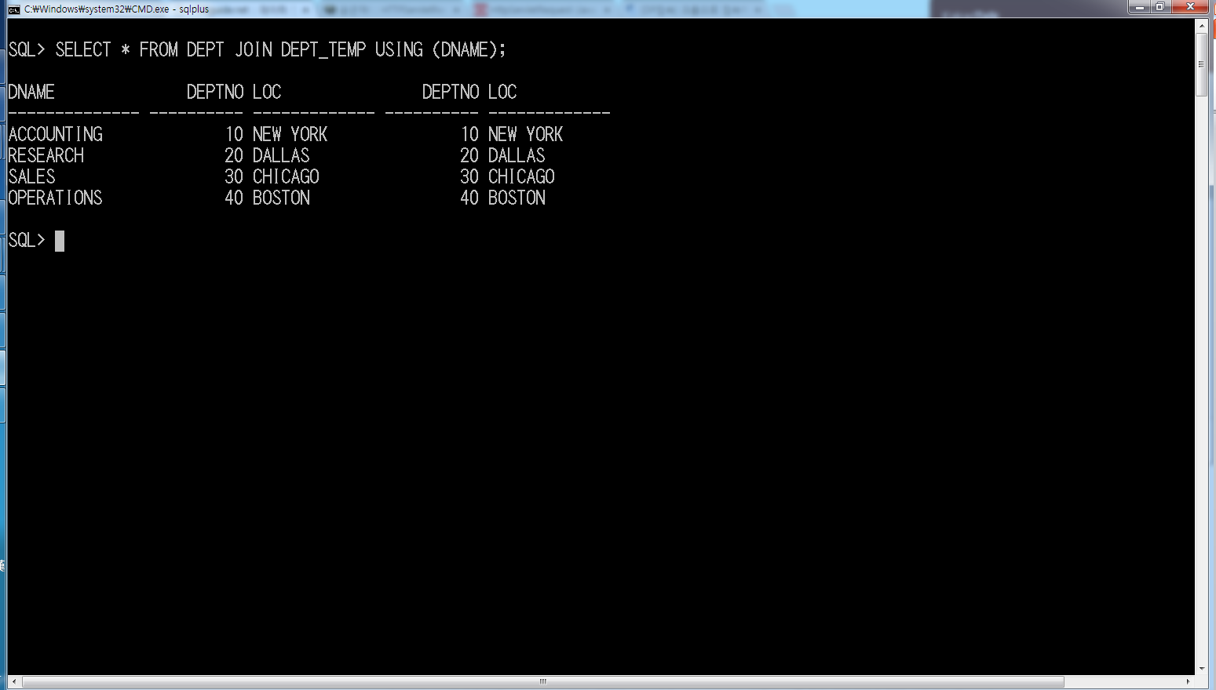
5.USING 조건절
Notes:
SELECT * FROM DEPT JOIN DEPT_TEMP USING (DNAME);

Slide 19
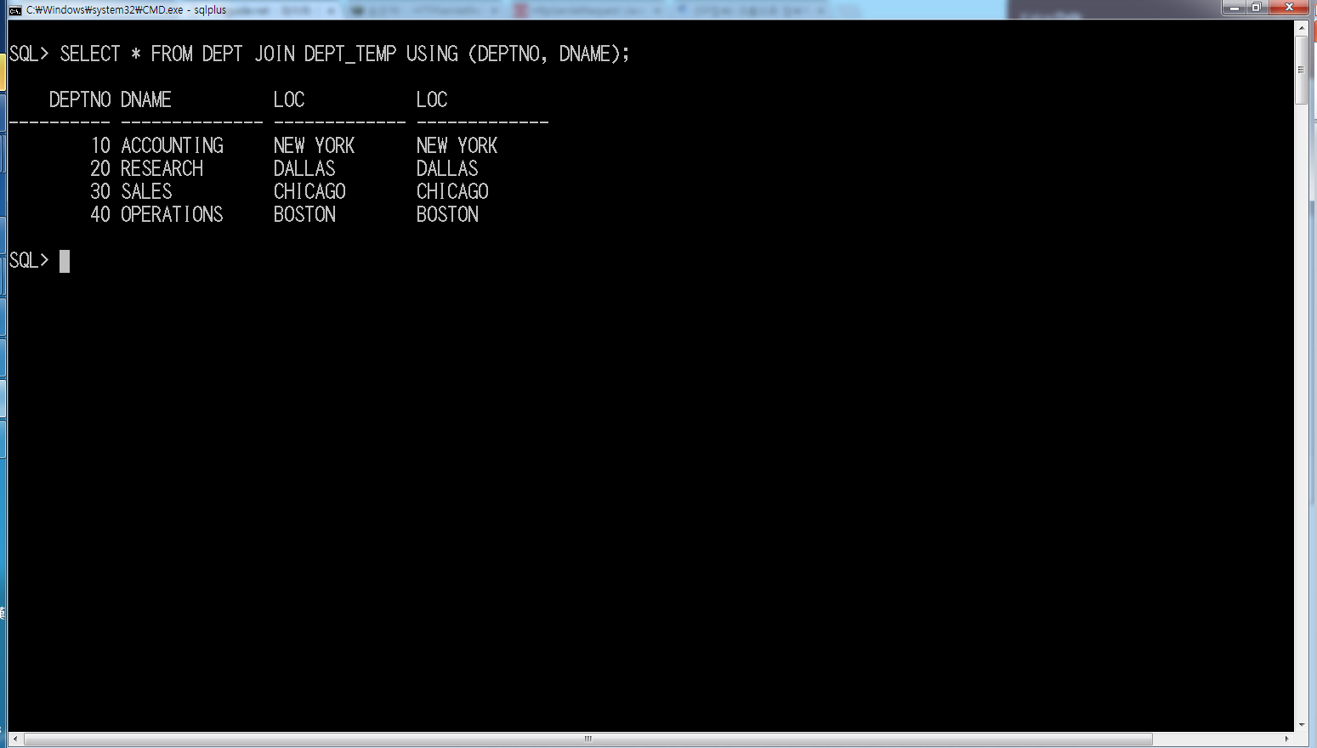
5.USING 조건절
Notes:
SELECT * FROM DEPT JOIN DEPT_TEMP USING (DEPTNO, DNAME);

Slide 20
6.ON 조건절
- JOIN 서술부와 비 JOIN 서술부를 분리하여 이해가 쉬우며 컬럼명이 다르더라도 JOIN 조건을 사용할 수 있는 장점이 있음

Slide 21
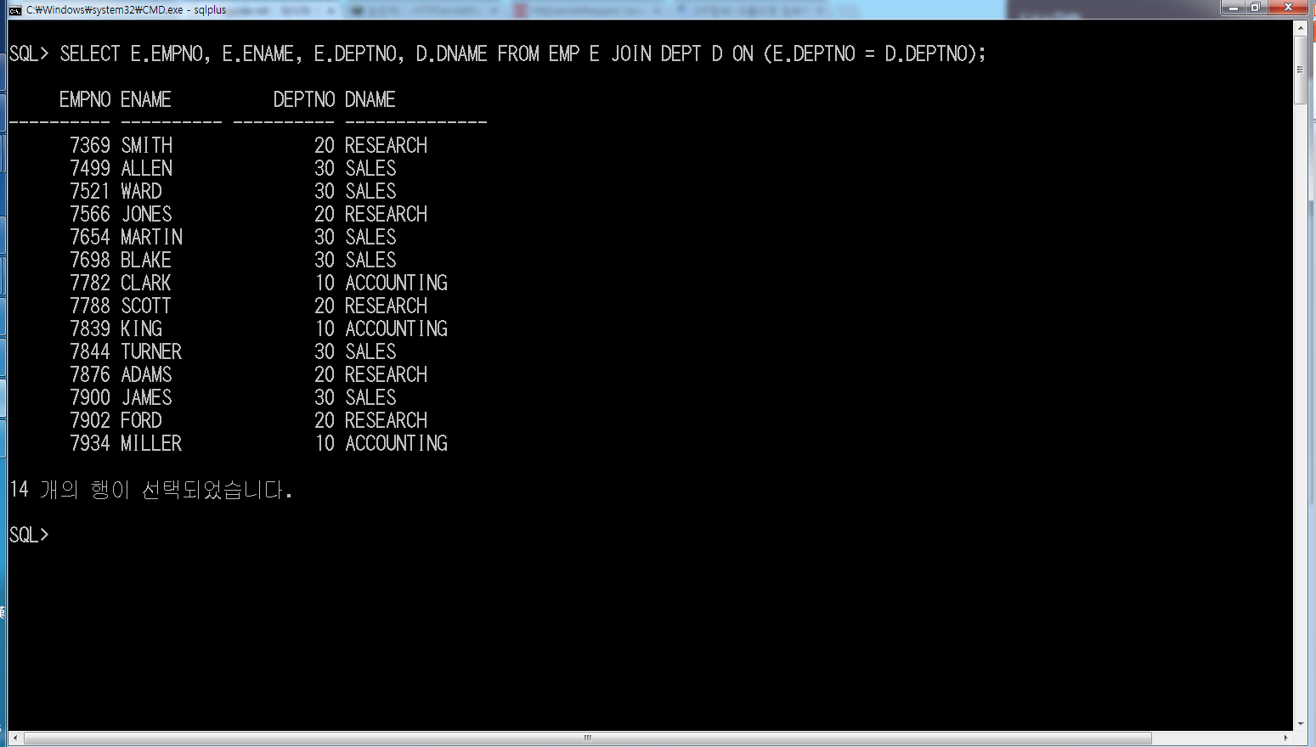
6.ON 조건절
Notes:
SELECT E.EMPNO, E.ENAME, E.DEPTNO, D.DNAME FROM EMP E JOIN DEPT D ON (E.DEPTNO = D.DEPTNO);

Slide 22
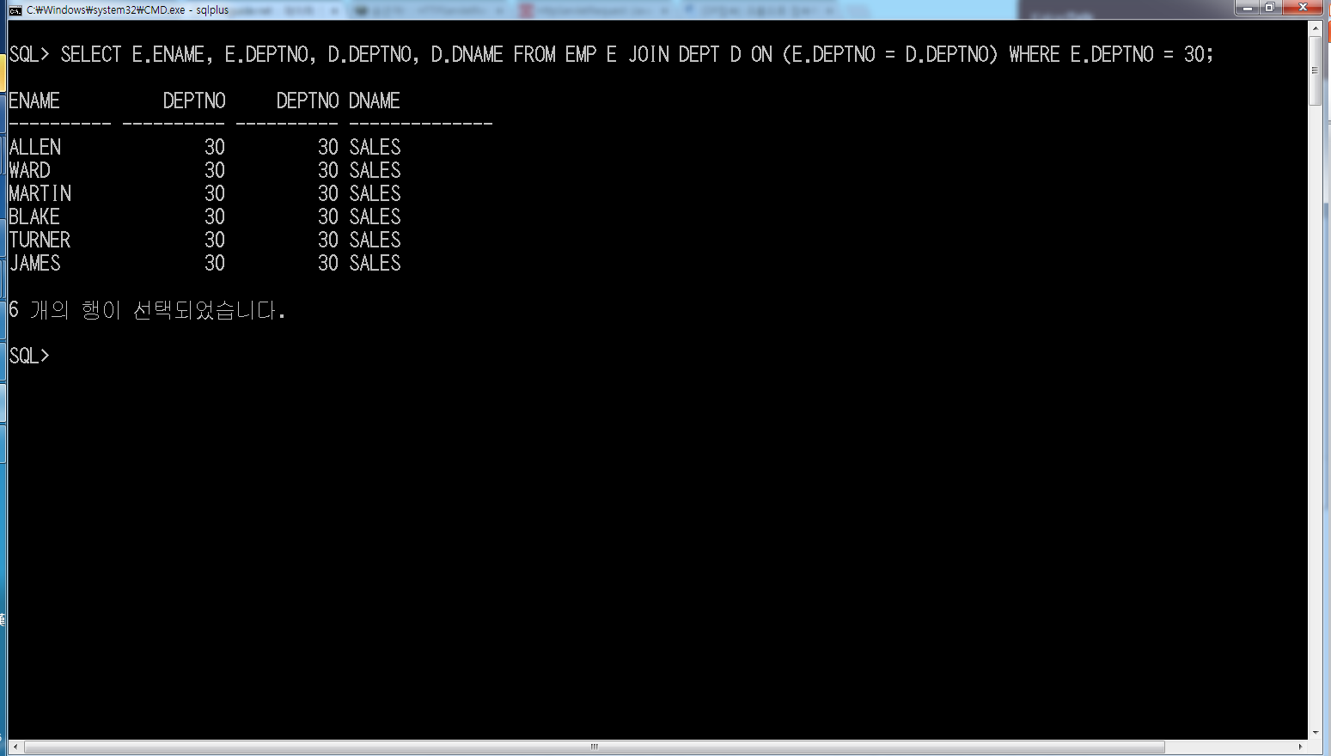
6.ON 조건절
Notes:
SELECT E.ENAME, E.DEPTNO, D.DEPTNO, D.DNAME FROM EMP E JOIN DEPT D ON (E.DEPTNO = D.DEPTNO) WHERE E.DEPTNO = 30;

Slide 23
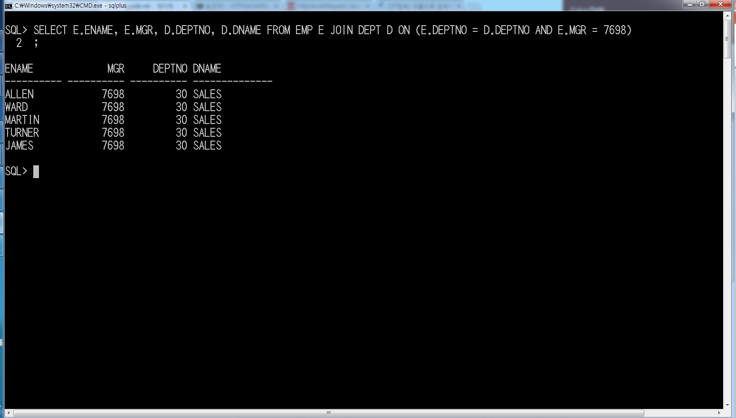
6.ON 조건절
Notes:
SELECT E.ENAME, E.MGR, D.DEPTNO, D.DNAME FROM EMP E JOIN DEPT D ON (E.DEPTNO = D.DEPTNO AND E.MGR = 7698);

Slide 24
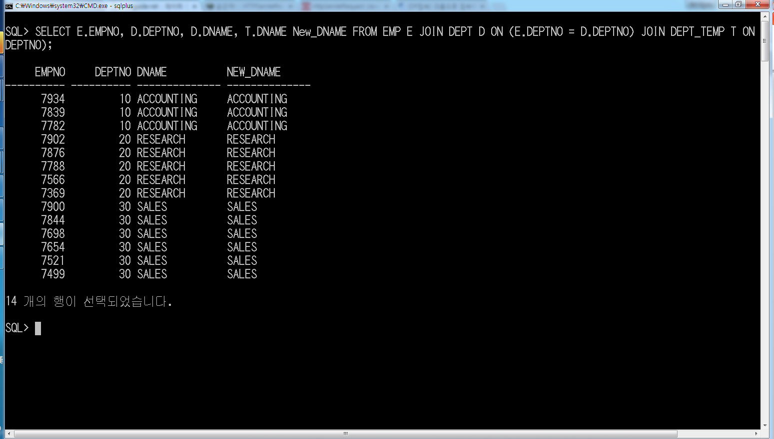
6.ON 조건절
Notes:
SELECT E.EMPNO, D.DEPTNO, D.DNAME, T.DNAME New_DNAME FROM EMP E JOIN DEPT D ON (E.DEPTNO = D.DEPTNO) JOIN DEPT_TEMP T ON (E.DEPTNO = T.DEPTNO);

Slide 25
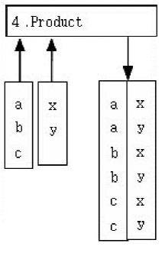
7. CROSS JOIN
- 일반 집합 연산자의 PRODUCT 개념으로 테이블간 JOIN 조건이 없는 경우 생길 수 있는 모든 데이터의 조합을 말한다.
- E.F.CODD 박사가 언급한
PRODUCT의 개념
(에드거 프랭크 "테드" 커드)

Slide 26
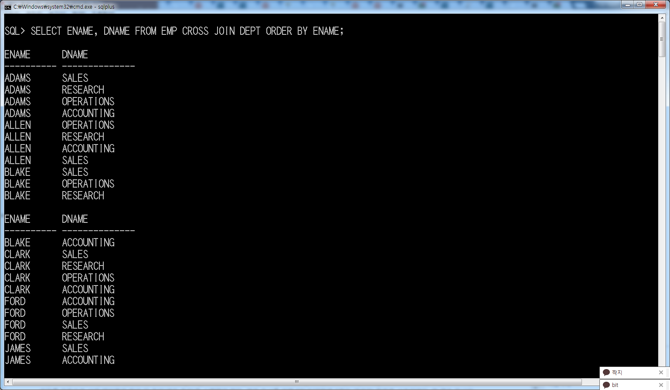
7. CROSS JOIN
Notes:
SELECT ENAME, DNAME FROM EMP CROSS JOIN DEPT ORDER BY ENAME;

Slide 27
8.OUTER JOIN
- JOIN 조건에서 동일한 값이 없는 행도 반환하여 사용할 수 있는 조인기법
- OUTER JOIN시 STANDARD JOIN을 사용함 으로써 OUTER JOIN의 많은 문제점을 해결하고, 대부분의 DBMS간에 호환성을 확보할 수 있게 명시적으로 사용할 것
- 벤더 전용 OUTER JOIN시 IN,OR 연산자 사용시 ERROR, JOIN 조건과 WHERE절 조건이 불명확한 단점이 존재함

Slide 28
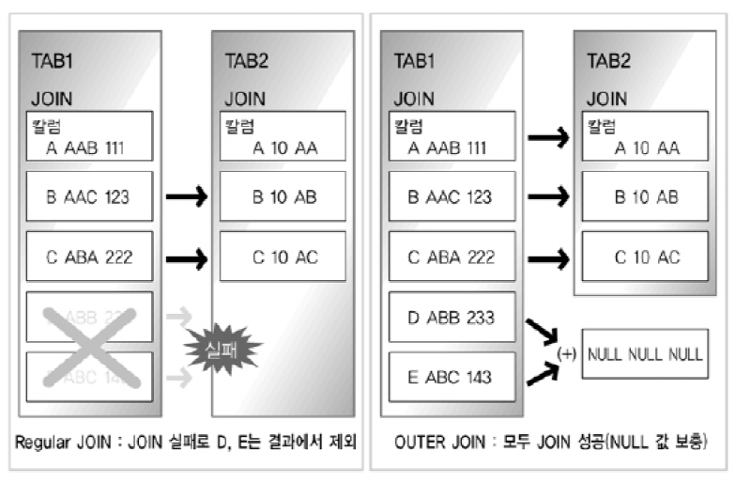
8.OUTER JOIN

Slide 29
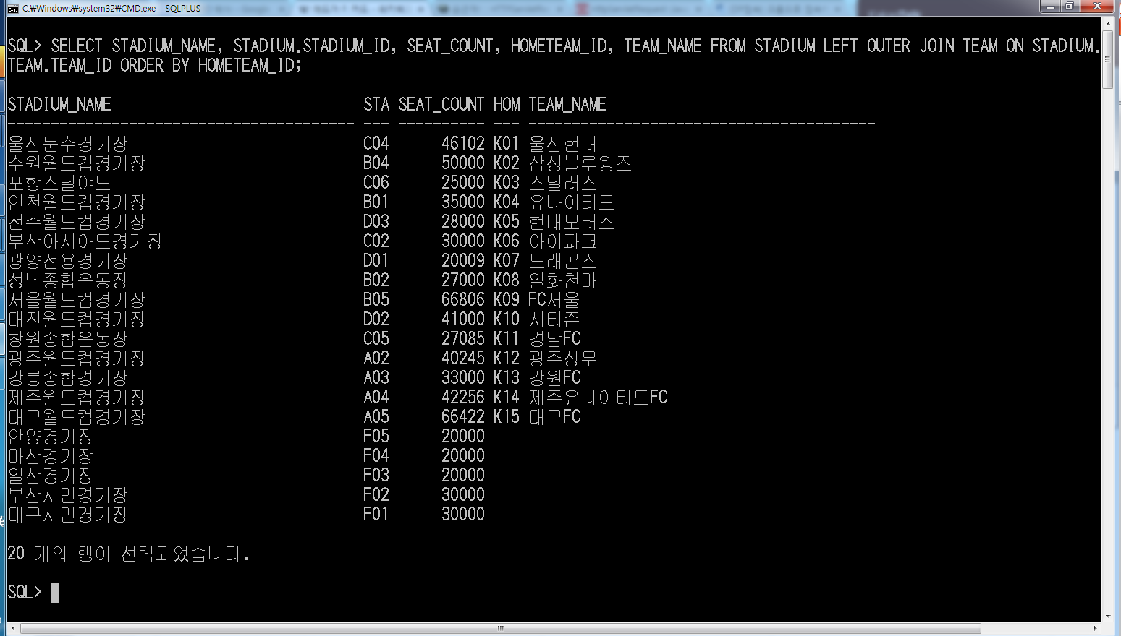
8.OUTER JOIN
Notes:
SELECT STADIUM_NAME, STADIUM.STADIUM_ID, SEAT_COUNT, HOMETEAM_ID, TEAM_NAME FROM STADIUM LEFT OUTER JOIN TEAM ON STADIUM.HOMETEAM_ID = TEAM.TEAM_ID ORDER BY HOMETEAM_ID;

Slide 30
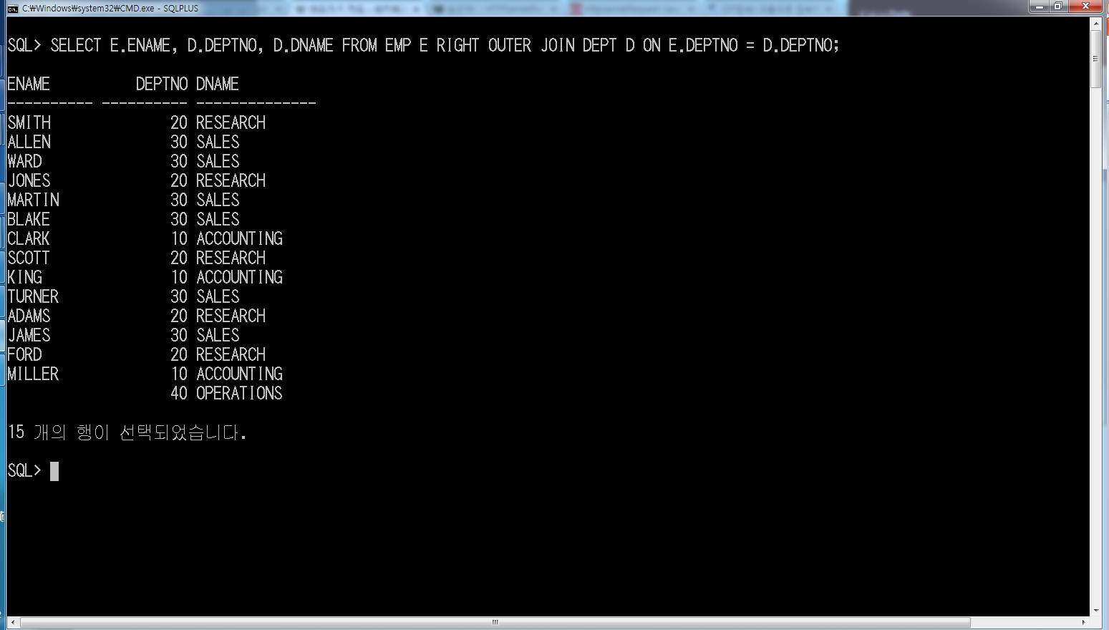
8.OUTER JOIN
Notes:
SELECT E.ENAME, D.DEPTNO, D.DNAME FROM EMP E RIGHT OUTER JOIN DEPT D ON E.DEPTNO = D.DEPTNO;

Slide 31
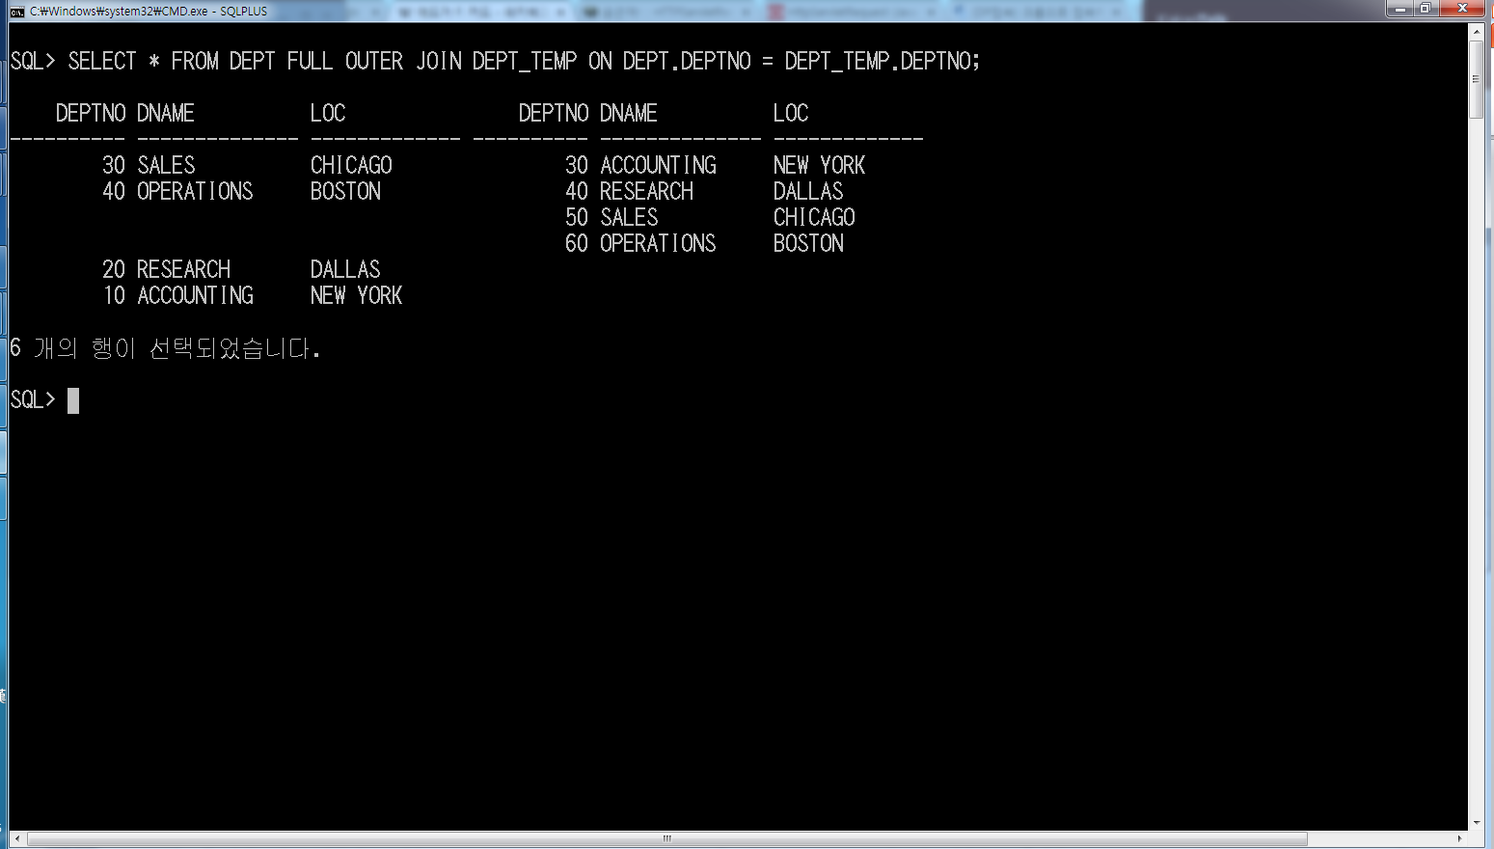
8.OUTER JOIN
Notes:
SELECT * FROM DEPT FULL OUTER JOIN DEPT_TEMP ON DEPT.DEPTNO = DEPT_TEMP.DEPTNO;

Slide 32
제 2장 SQL 활용
제2절 집합 연산자
(SET OPERATOR)

Slide 33
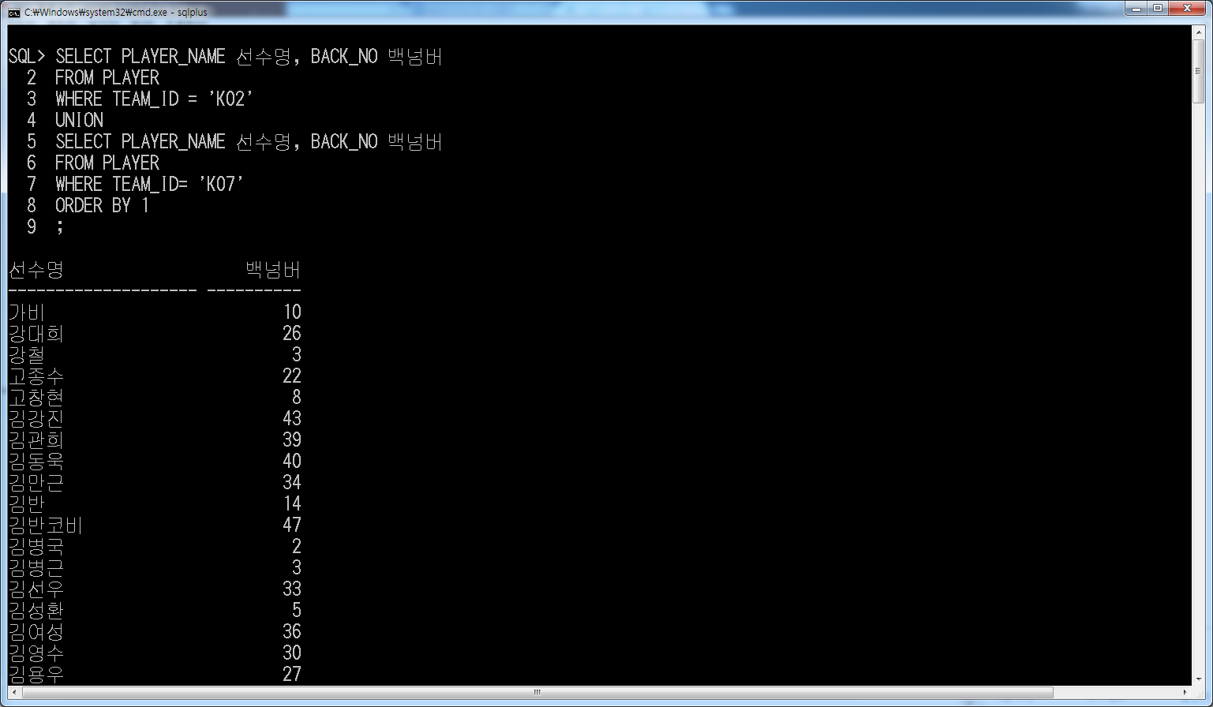
집합연산자의 SQL문 형태
Notes:
SELECT PLAYER_NAME 선수명, BACK_NO 백넘버
FROM PLAYER
WHERE TEAM_ID = 'K02'
UNION
SELECT PLAYER_NAME 선수명, BACK_NO 백넘버
FROM PLAYER
WHERE TEAM_ID= 'K07'
ORDER BY 1

Slide 34
집합 연산자의 종류
집합연산자 | 연산자의 의미
UNION | 여러 개의 SQL문의 결과에 대한 합집합으로 결과에서 중복된 행은 하나의 행으로 만듦
UNION ALL | 여러 개의 SQL문의 결과에대한 합집합을 그대로 결과로 표시
INTERSECT | 여러 개의 SQL문의 결과에 대한 교집합, 중복된 행은 하나의 행으로 만듦
EXCEPT | 앞의 SQL문의 결과에서 뒤의 SQL문의 결과에 대한 차집합이다. 중복된 행은 하나의 행으로 만들며, 일부 데이터베이스는 MINUS를 사용한다.

Slide 35
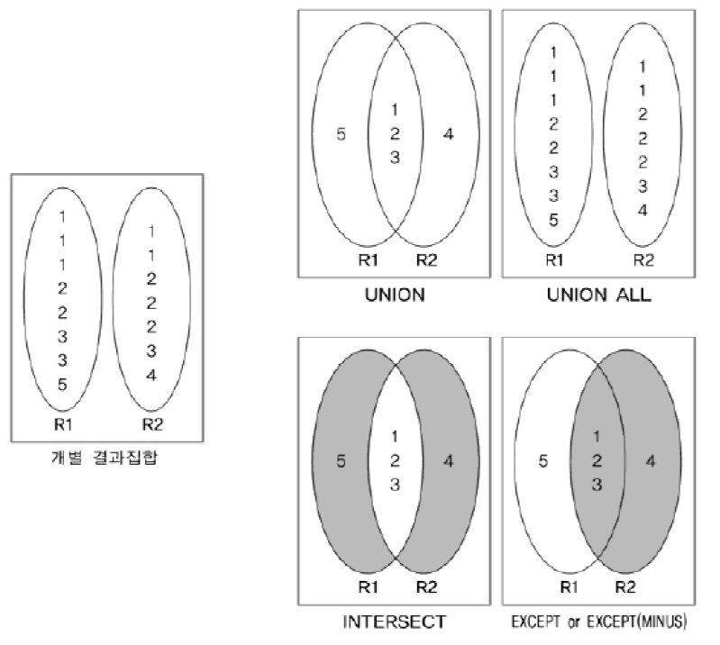
집합 연산자의 종류

Slide 36
제 2장 SQL 활용
제3절 계층형 질의와 셀프 조인

Slide 37
1. 계층형 질의
- 테이블에 계층형 데이터가 존재하는 경우 데이터를 조회하기 위해 계층형 질의를 사용
- 엔티티를 순환관계 데이터 모델로 설계할 경우 계층형 데이터가 발생함
- 순환관계 데이터 모델 예는 조직, 사원, 메뉴 등이 있다.

Slide 38
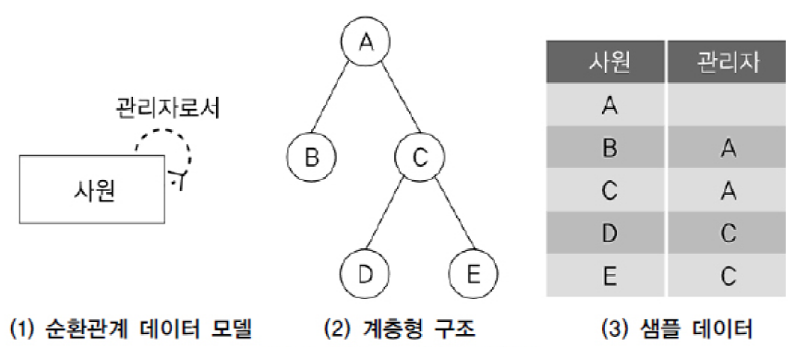
1. 계층형 질의

Slide 39
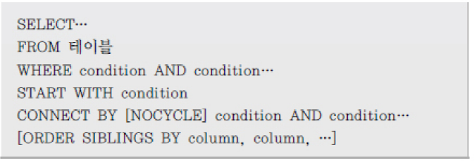
계층형 질의 구문

Slide 40
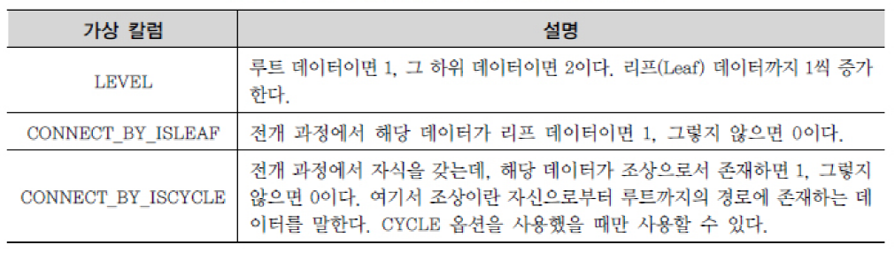
계층형 질의에서 사용되는 컬럼

Slide 41
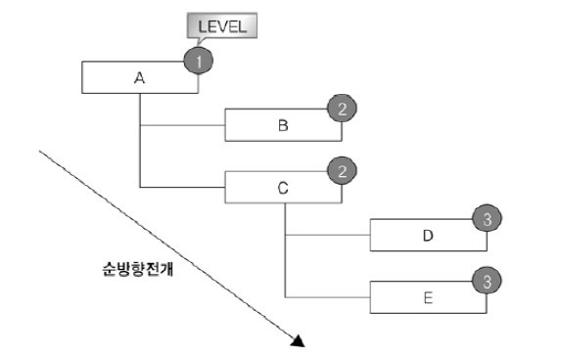
계층형 쿼리문(순방향)
Notes:
SELECT LEVEL, LPAD(' ', 4 * (LEVEL-1))|| EMPNO 사원, MGR 관리자, CONNECT_BY_ISLEAF ISLEAF
FROM EMP
START WITH MGR IS NULL
CONNECT BY PRIOR EMPNO = MGR;

Slide 42
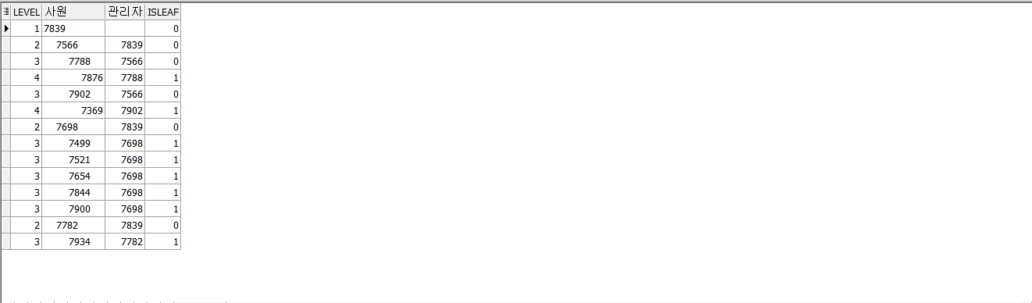
계층형 쿼리문(순방향)

Slide 43
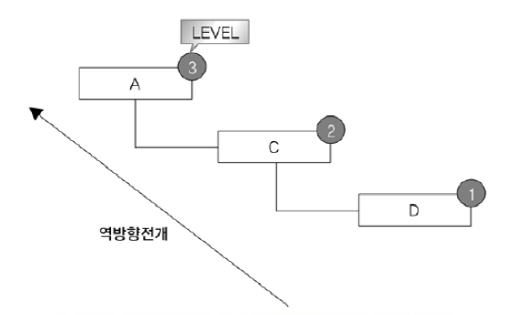
계층형 쿼리문(역방향)
Notes:
SELECT LEVEL, LPAD(‘ ’,4 * (LEVEL-1))|| EMPNO 사원,
MGR 관리자, CONNECT_BY_ISLEAF ISLEAF
FROM EMP
START WITH EMPNO = ‘7876’
CONNECT BY PRIOR MGR = EMPNO;

Slide 44
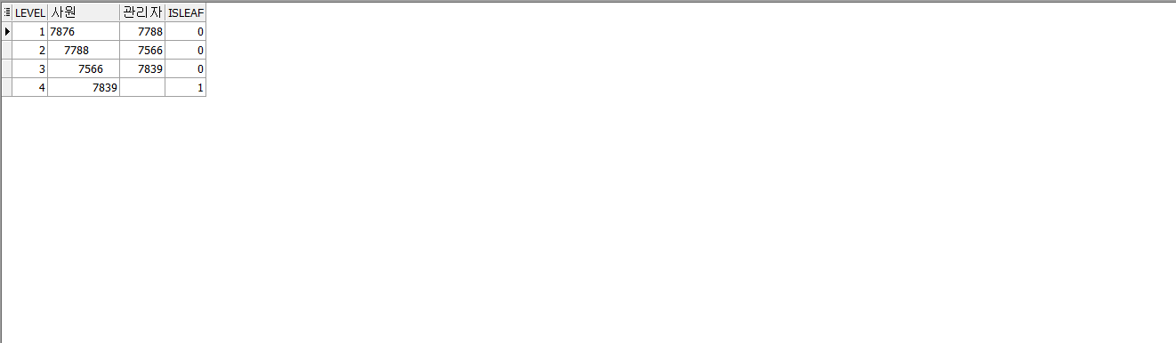
계층형 쿼리문(역방향)

Slide 45
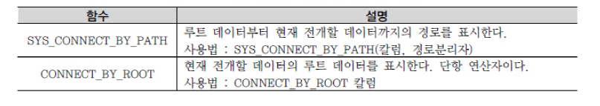
계층형 질의에 사용되는 함수

Slide 46
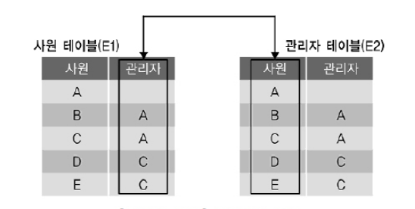
셀프 조인의 개념

Slide 47
제 2장 SQL 활용
제4절 서브쿼리

Slide 48
서브쿼리 개념
- 하나의 SQL문 안에 포함되어 있는 또다른 SQL문
- 서브쿼리는 메인쿼리의 칼럼을 모두 사용할 수 있지만 메인쿼리는 서브쿼리의 칼럼을 사용할 수 없다.
- 질의 결과에 서브쿼리 칼럼을 표시해야 한다면 조인방식, 스칼라 서브쿼리, 함수를 사용해야 한다.

Slide 49
서브쿼리의 유의사항
- 서브쿼리를 괄호로 감싸서 사용한다.
- 서브쿼리는 비교연산자와 함께 사용 가능하다.
- 서브쿼리에서는 ORDER BY 절을 사용하지 못한다.

Slide 50
서브쿼리가 사용 가능한곳
- SELECT 절
- FROM 절
- WHERE 절
- HAVING 절
- ORDER BY 절
- INSERT 문의 VALUES 절
- UPDATE 문의 SET 절

Slide 51
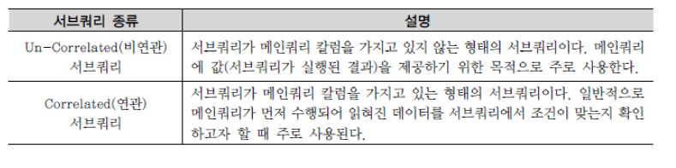
서브쿼리의 분류

Slide 52
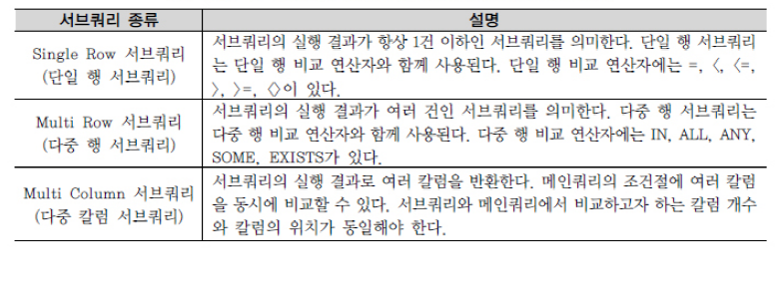
데이터 형태에 따른 서브쿼리 분류

Slide 53
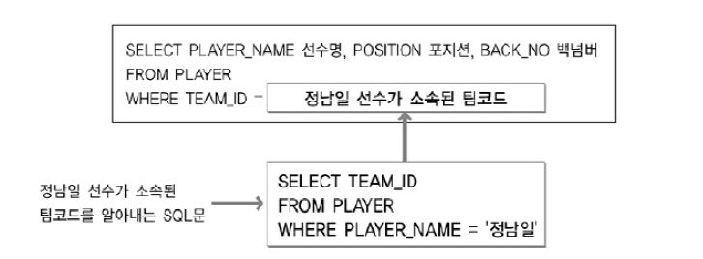
1. 단일행 서브쿼리

Slide 54
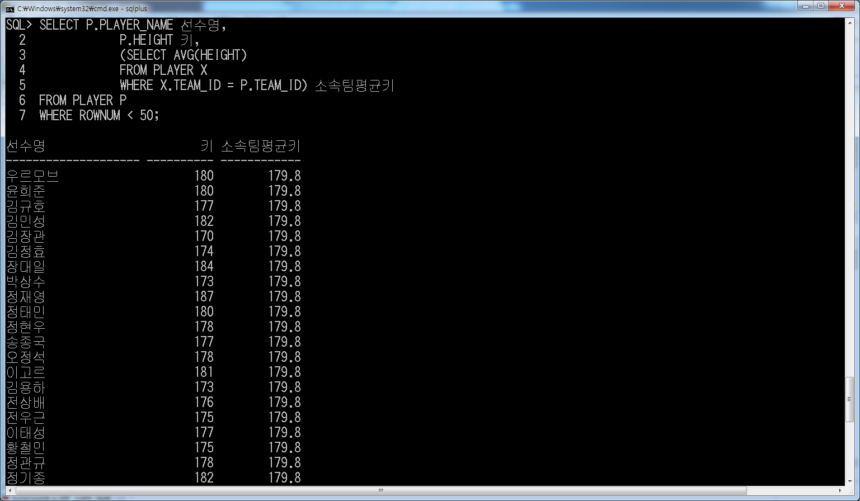
단일행 서브쿼리 예제

Slide 55
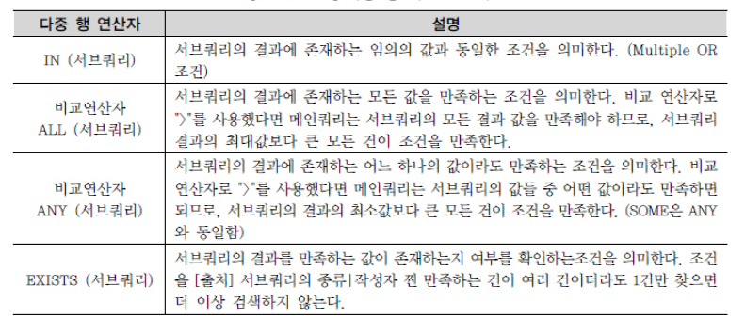
2. 다중행 서브쿼리

Slide 56
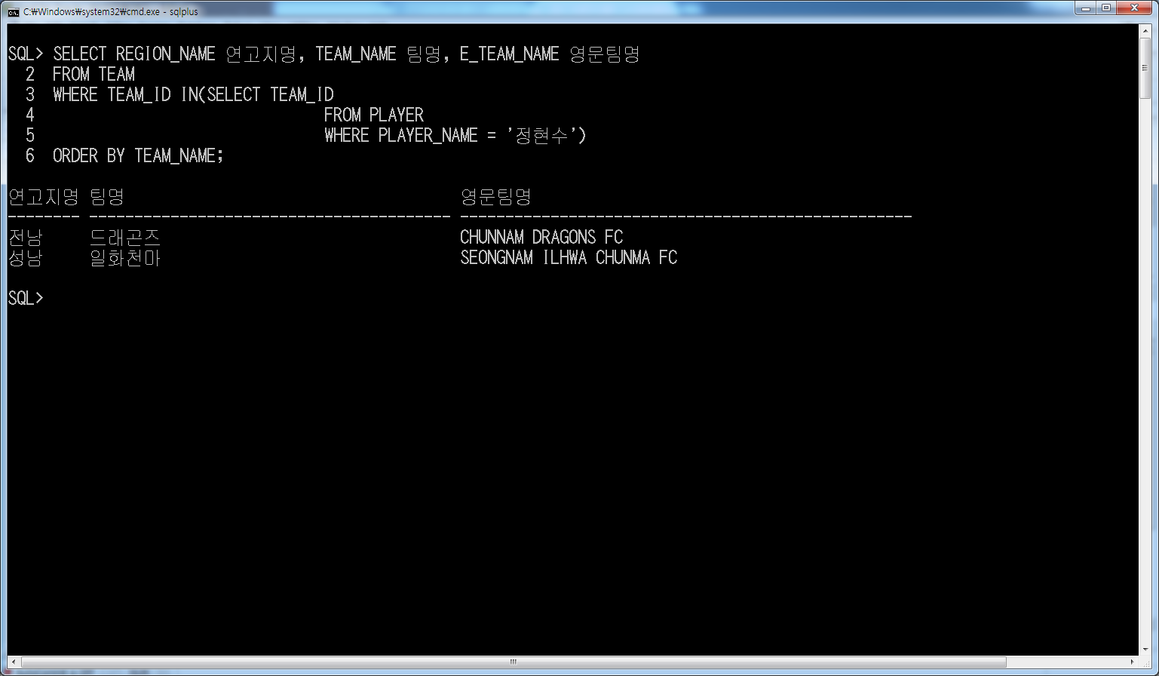
다중행 서브쿼리 예제

Slide 57
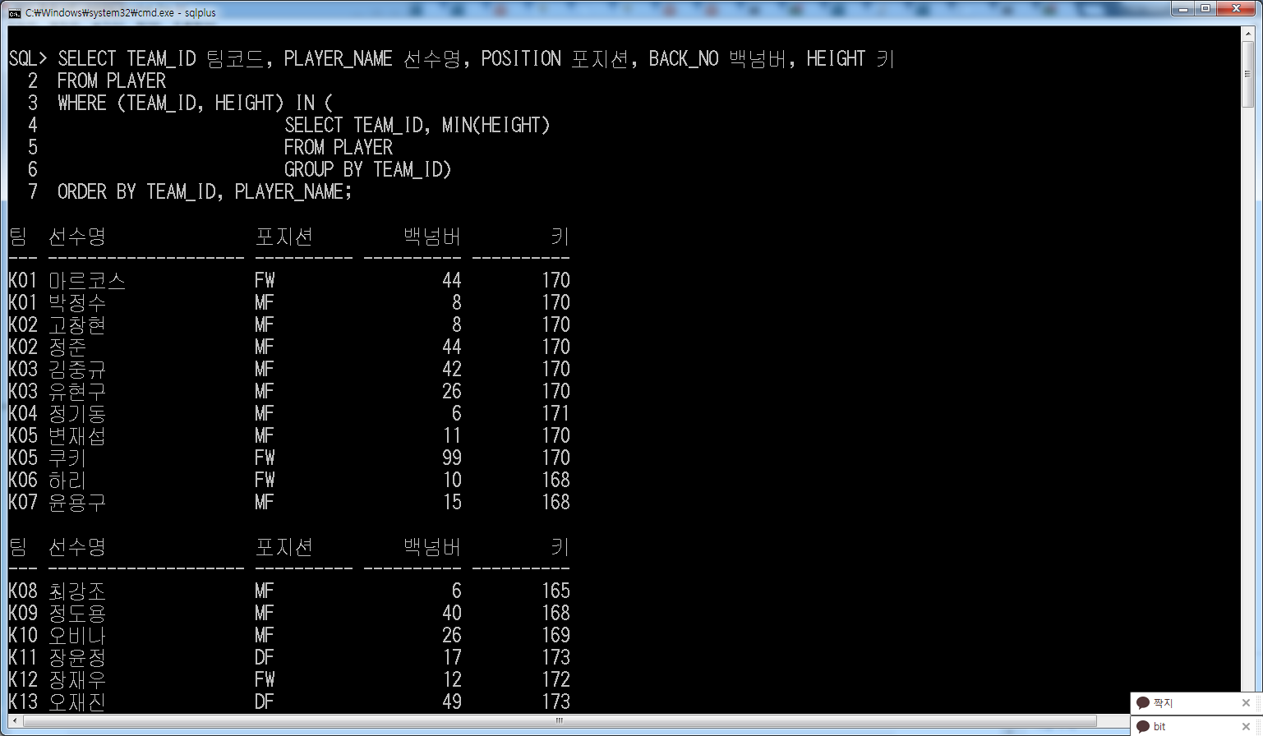
3.다중 컬럼 서브쿼리

Slide 58
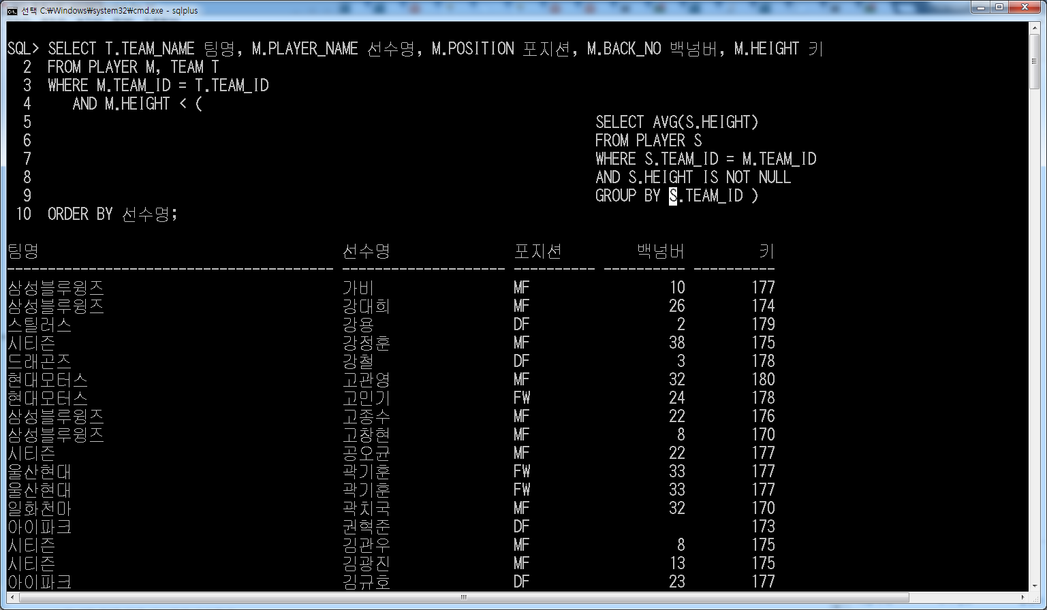
4.연관 서브쿼리

Slide 59
5. 그밖의 위치의 서브쿼리
- SELECT 절
- FROM 절
- HAVING 절
- INSERT 문의 VALUES 절
- UPDATE 문의 SET 절

Slide 60
제 2장 SQL 활용
제5절 그룹함수
(GROUP FUNCTION)

Slide 61
1. 데이터 분석 개요
ANSI/ISO SQL 표준은 데이터 분석을 위해서 다음 세가지 함수를 정의하고 있다.
- AGGREGATE FUNCTION
- GROUP FUNCTION
- WINDOW FUNCTION

Slide 62
AGGREGATE FUNCTION
GROUP AGGREGATE FUNCTION이라고도 부르며, GROUP FUNCTION의 한 부분으로 분류할 수 있다. 1장 7절에서 설명한 COUNT, SUM, AVG, MAX, MIN 외 각종 집계 함수들이 포함되어 있다.

Slide 63
GROUP FUNCTION
- 그룹함수를 사용하면 하나의 SQL로 테이블을 한번만 읽어서 원하는 리포트를 작성할 수 있다.
- 집계함수를 제외하고 소그룹간의 소계를 계산하는 ROLLUP 함수, GROUP BY 항목들간 다차원적인 소계를 계산 할 수 있는 CUBE 함수, 특정 항목에 대해 계산하는 GROUPING SETS 함수가 있다.

Slide 64
ROLLUP 함수
지정된 GROUPING COLUMMS의 LIST SUBTOTAL을 생성하기 위해 사용된다.
중요한점은 ROLLUP의 인수는 계층 구조이므로 인수 순서가 바뀌면 수행 결과도 바뀌게 되므로 인수의 순서에도 주의해야 한다.
Notes:
SELECT DNAME, JOB, COUNT(*) "Total Empl", SUM(SAL) "Total Sal"
FROM EMP, DEPT
WHERE DEPT.DEPTNO = EMP.DEPTNO
GROUP BY DNAME, JOB ;

Slide 65
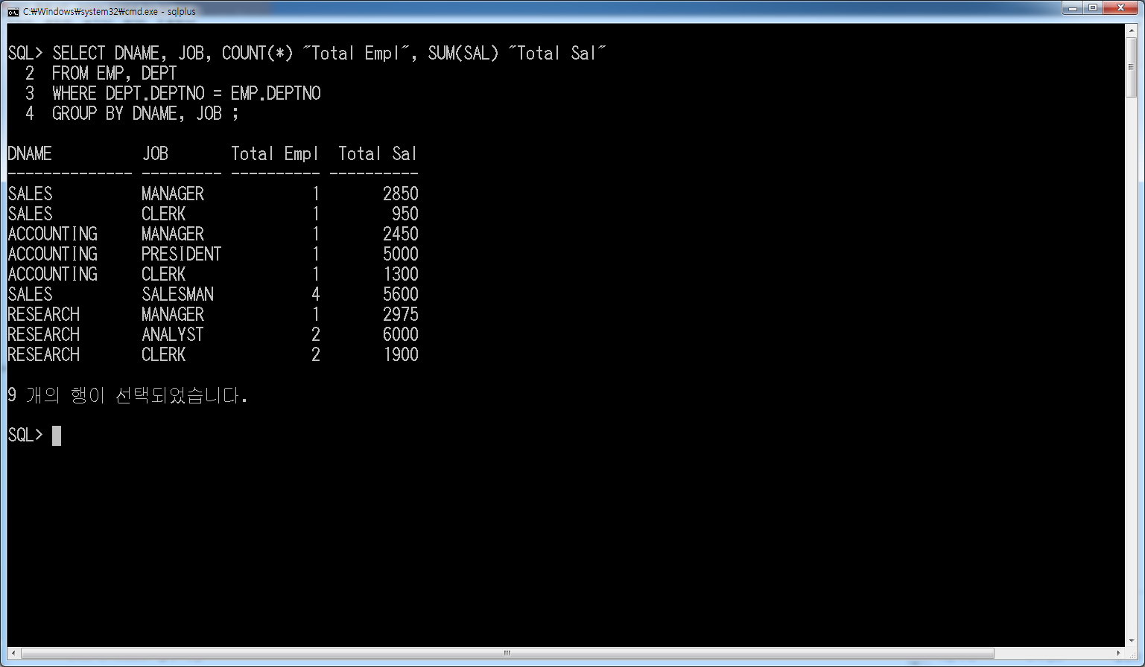
ROLLUP – 일반적인 GROUP BY 사용
Notes:
SELECT DNAME, JOB, COUNT(*) "Total Empl", SUM(SAL) "Total Sal"
FROM EMP, DEPT
WHERE DEPT.DEPTNO = EMP.DEPTNO
GROUP BY DNAME, JOB ;

Slide 66
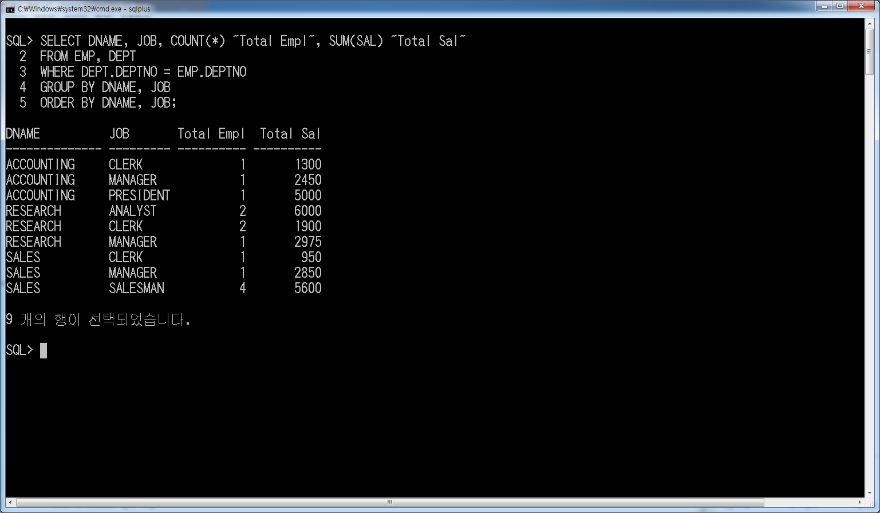
ROLLUP – ORDER BY절, GROUP BY절 사용
Notes:
SELECT DNAME, JOB, COUNT(*) "Total Empl", SUM(SAL) "Total Sal"
FROM EMP, DEPT
WHERE DEPT.DEPTNO = EMP.DEPTNO
GROUP BY DNAME, JOB
ORDER BY DNAME, JOB;

Slide 67
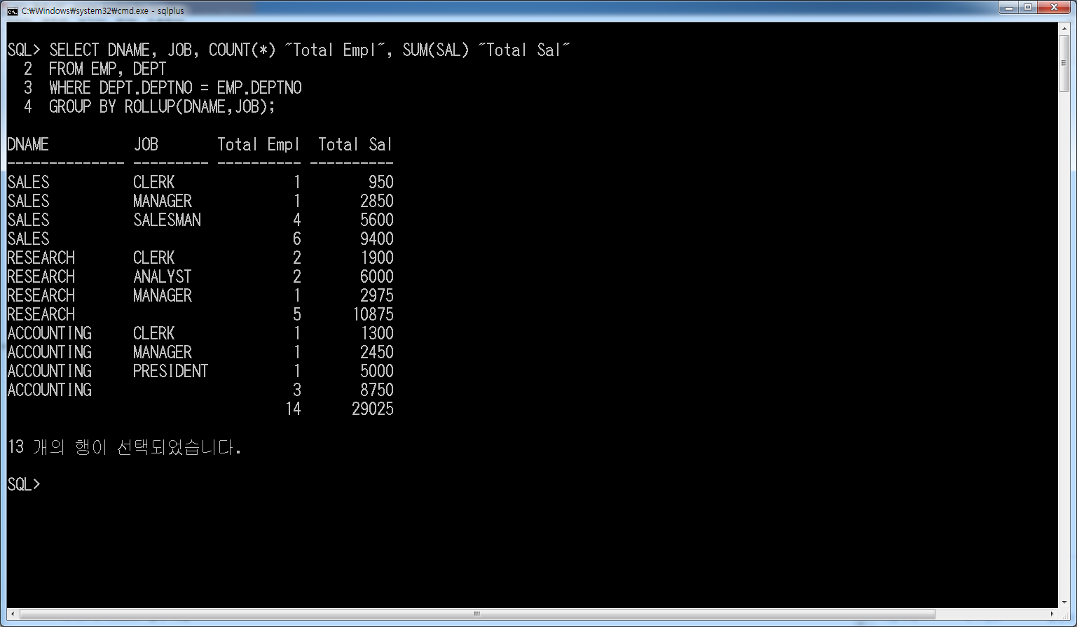
ROLLUP -ROLLUP 함수 사용
Notes:
SELECT DNAME, JOB, COUNT(*) "Total Empl", SUM(SAL) "Total Sal"
FROM EMP, DEPT
WHERE DEPT.DEPTNO = EMP.DEPTNO
GROUP BY ROLLUP(DNAME,JOB);

Slide 68
CUBE 함수
결합 가능한 모든 값에 대하여 다차원 집계를 생성한다.
내부적으로는 GROUPING COLUMMS의 순서를 바꾸어서 또한번의 QUERY를 추가 수행해야 한다.
ROLLUP에 비해 시스템에 많은 부담을 주므로 사용에 주의해야 한다.

Slide 69
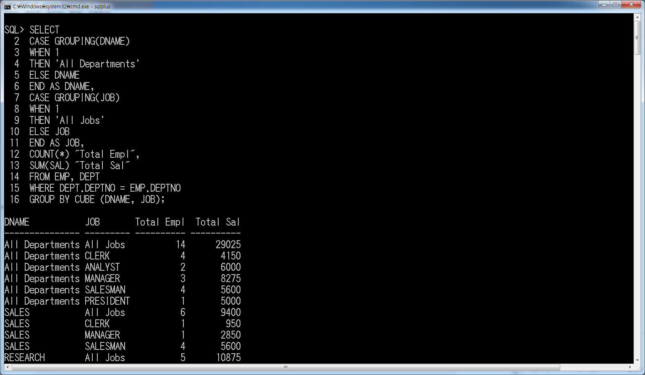
CUBE 함수 예제
Notes:
SELECT
CASE GROUPING(DNAME)
WHEN 1
THEN 'All Departments'
ELSE DNAME
END AS DNAME,
CASE GROUPING(JOB)
WHEN 1
THEN 'All Jobs'
ELSE JOB
END AS JOB,
COUNT(*) "Total Empl",
SUM(SAL) "Total Sal"
FROM EMP, DEPT
WHERE DEPT.DEPTNO = EMP.DEPTNO
GROUP BY CUBE (DNAME, JOB);

Slide 70
GROUPING SETS 함수
더욱 다양한 소계 집합을 만들 수 있음
GROUP BY SQL 문장을 여러 번 반복하지 않아도 원하는 결과를 쉽게 얻을 수 있다.
표시된 인수들간에는 계층 구조인 ROLLUP과는 달리 평등한 관계이므로 인수의 순서가 바뀌어도 결과는 같다.

Slide 71
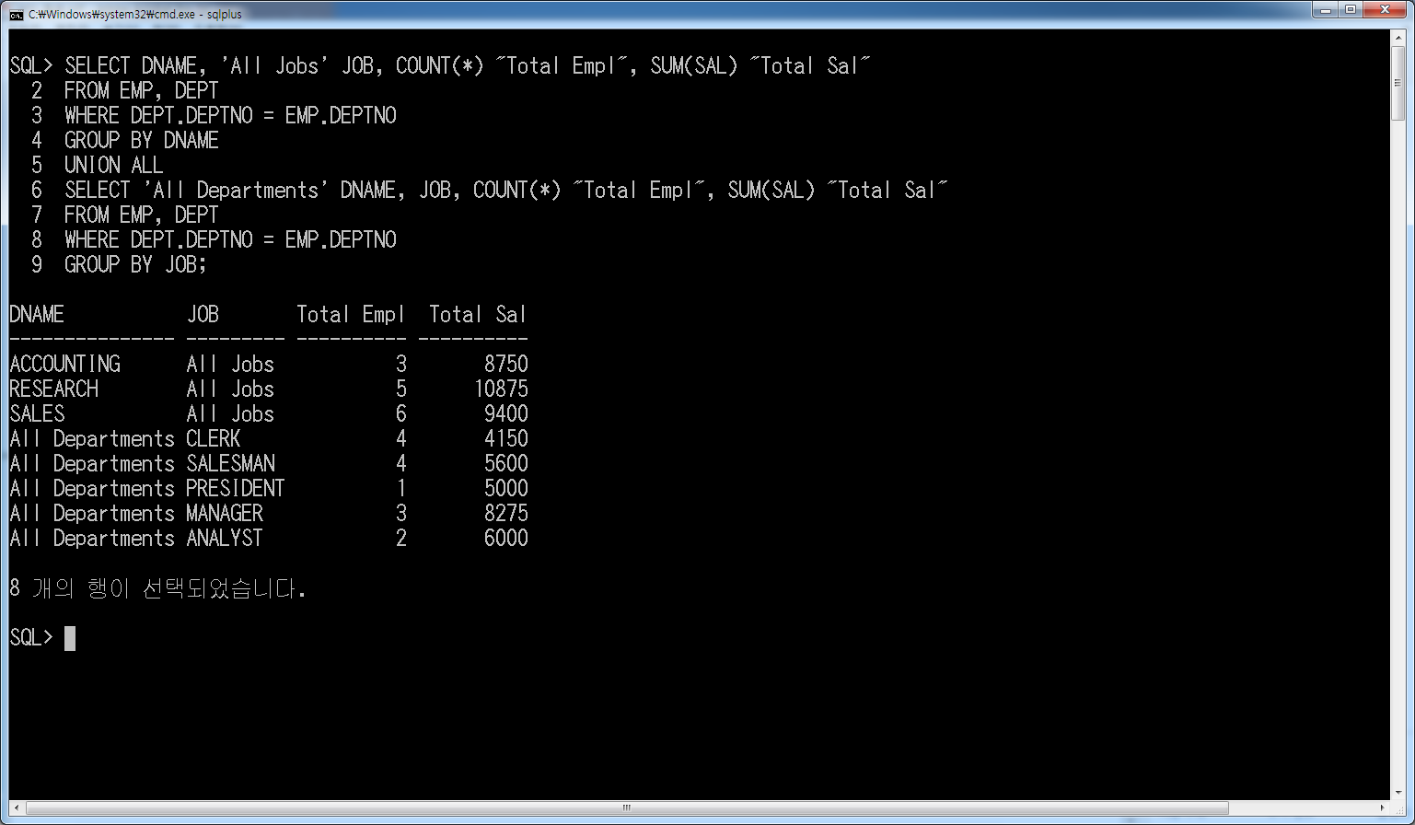
GROUPING SETS 함수 사용이전
Notes:
SELECT DNAME, 'All Jobs' JOB, COUNT(*) "Total Empl", SUM(SAL) "Total Sal"
FROM EMP, DEPT
WHERE DEPT.DEPTNO = EMP.DEPTNO
GROUP BY DNAME
UNION ALL
SELECT 'All Departments' DNAME, JOB, COUNT(*) "Total Empl", SUM(SAL) "Total Sal"
FROM EMP, DEPT
WHERE DEPT.DEPTNO = EMP.DEPTNO
GROUP BY JOB;

Slide 72
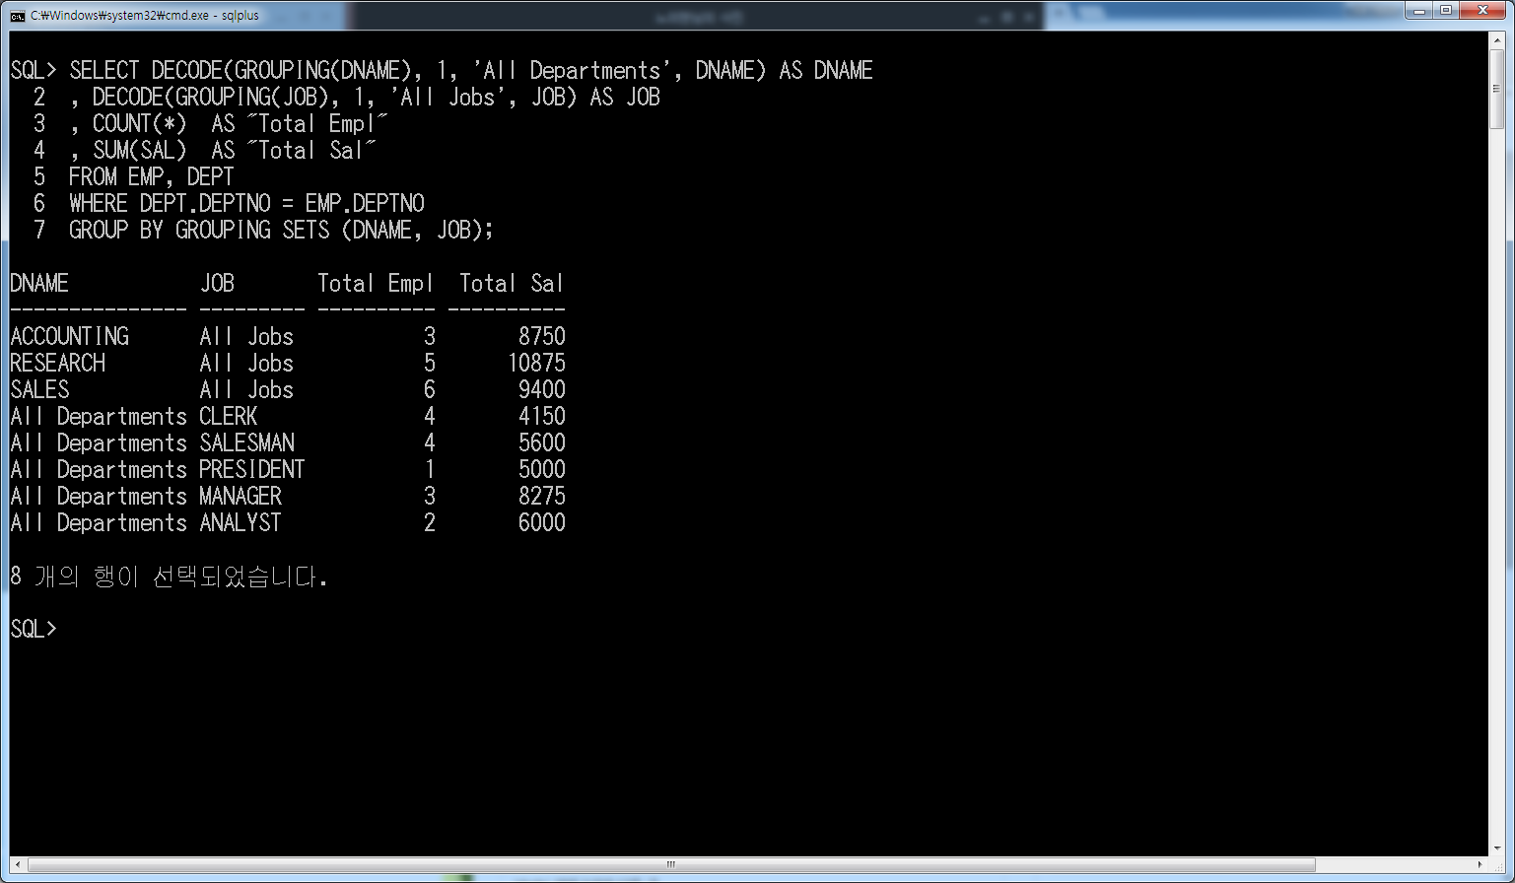
GROUPING SETS 함수 사용이후
Notes:
SELECT DECODE(GROUPING(DNAME), 1, 'All Departments', DNAME) AS DNAME
, DECODE(GROUPING(JOB), 1, 'All Jobs', JOB) AS JOB
, COUNT(*) AS ‘Total Empl’
, SUM(SAL) AS ‘Total Sal’
FROM EMP, DEPT
WHERE DEPT.DEPTNO = EMP.DEPTNO
GROUP BY GROUPING SETS (DNAME, JOB);

Slide 73
제 2장 SQL 활용
제6절 윈도우 함수
(WINDOW FUNCTION)

Slide 74
WINDOW FUNCTION
행과 행간의 관계를 쉽게 정의하기 위해 만들어진 함수
분석함수, 순위함수로 잘 알려짐
SQL 사용자 입장에서는 INLINE VIEW 이후 SQL의 중요한 기능이 추가되었다고 할 수 있으며, 많은 프로그램이나 튜닝 팁을 대체할 수 있다.

Slide 75
WINDOW 함수의 종류
그룹 내 순위(RANK)관련 함수
그룹 내 집계(AGREEGATE)관련 함수
그룹 내 행 순서 관련 함수
그룹 내 비율 관련 함수
선형 분석을 포함한 통계 분석 관련 함수

Slide 76
WINDOW 함수 – 그룹내 순위함수
RANK
DENSE_RANK
ROW_NUMBER

Slide 77
WINDOW 함수 – 일반 집계 함수
SUM 함수
MAX 함수
MIN 함수
AVG 함수
COUNT 함수

Slide 78
WINDOW 함수 – 그룹 내 행 순서함수
FIRST_VALUE 함수
LAST_VALUE 함수
LAG 함수
LEAD 함수

Slide 79
WINDOW 함수 – 그룹 내 비율 함수
RATION_TO_REPORT 함수
PERCENT_RANK 함수
CUME_DIST 함수
NTILE 함수

Slide 80
제 2장 SQL 활용
제7절 DCL
(DATA CONTROL LANGUAGE)

Slide 81
유저와 권한
유저를 생성하고 권한을 제어할 수 있는 언어
대부분의 DBMS는 데이터 보호와 보안을 위해서 권한을 관리하고 있다.
운영시스템에서 사용하던 유저의 오픈은 데이터의 손실 우려가 너무 큼

Slide 82
SQL 서버 로그인의 두가지방식
1. WINDOWS 인증 방식으로 WINDOWS에서 로그인한 정보를 가지고 SQL SERVER에 접속하는 방식
2. 혼합모드 방식으로 기본적으로 WINDWOS 인증으로도 접속 가능하며, ORACLE의 인증과 같은 방식으로 사용자 아이디와 비밀번호로 SQL SERVER로 접속하는 방식

Slide 83
유저 생성과 시스템 권한
시스템 권한의 개수는 약 100개 이상이 존재한다.
일일이 사용자에게 설정하는 것은 너무 복잡하고, 유저로부터 권한을 관리하기 어려움
ROLE을 이용하여 간편하고 쉽게 권한을 부여하게 된다.

Slide 84
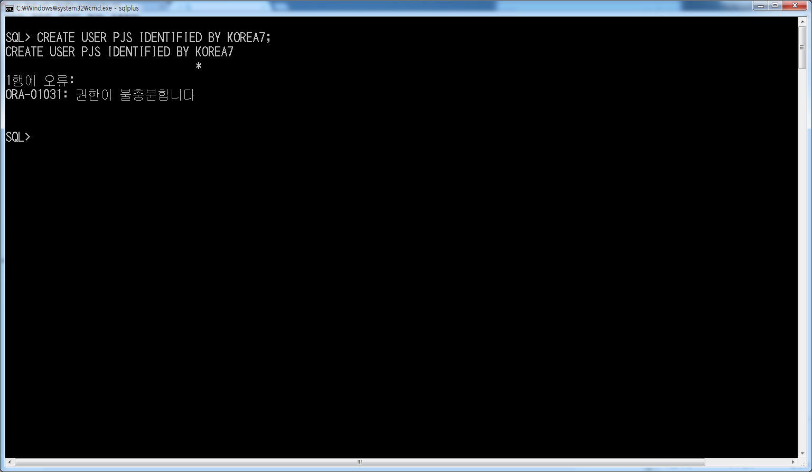
SCOTT 계정에서의 유저생성

Slide 85
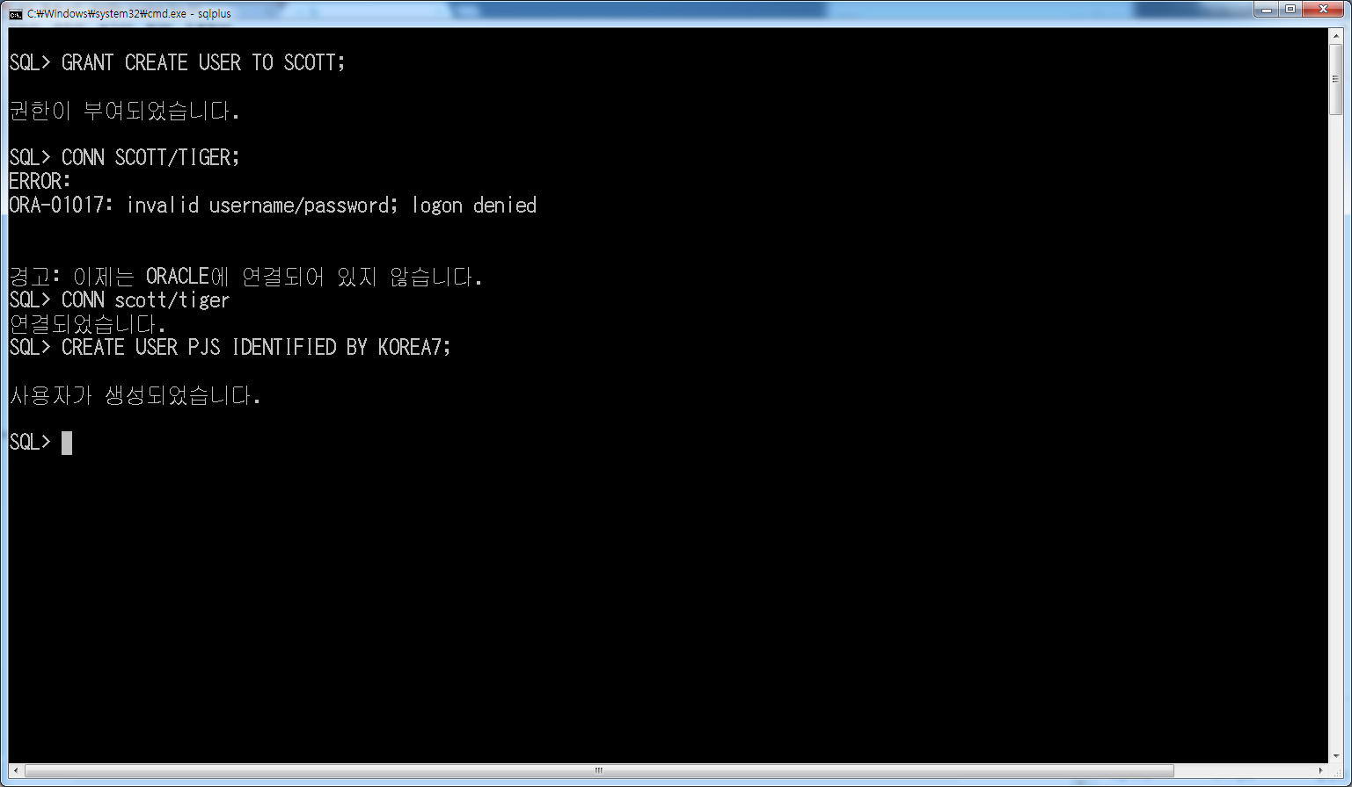
SYSTEM 계정에서의 유저 권한

Slide 86
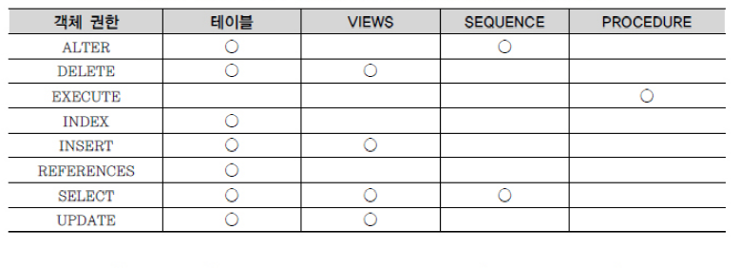
OBJECT에 대한 권한 부여
오브젝트 권한과 오브젝트와의 관계
ORACLE

Slide 87
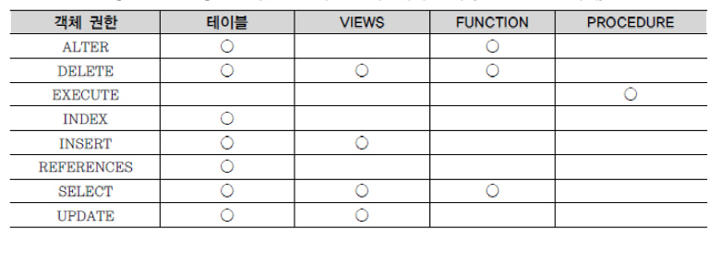
OBJECT에 대한 권한 부여
오브젝트 권한과 오브젝트와의 관계
SQL SERVER

Slide 88

ROLL을 이용한 권한 부여

